Slide 1
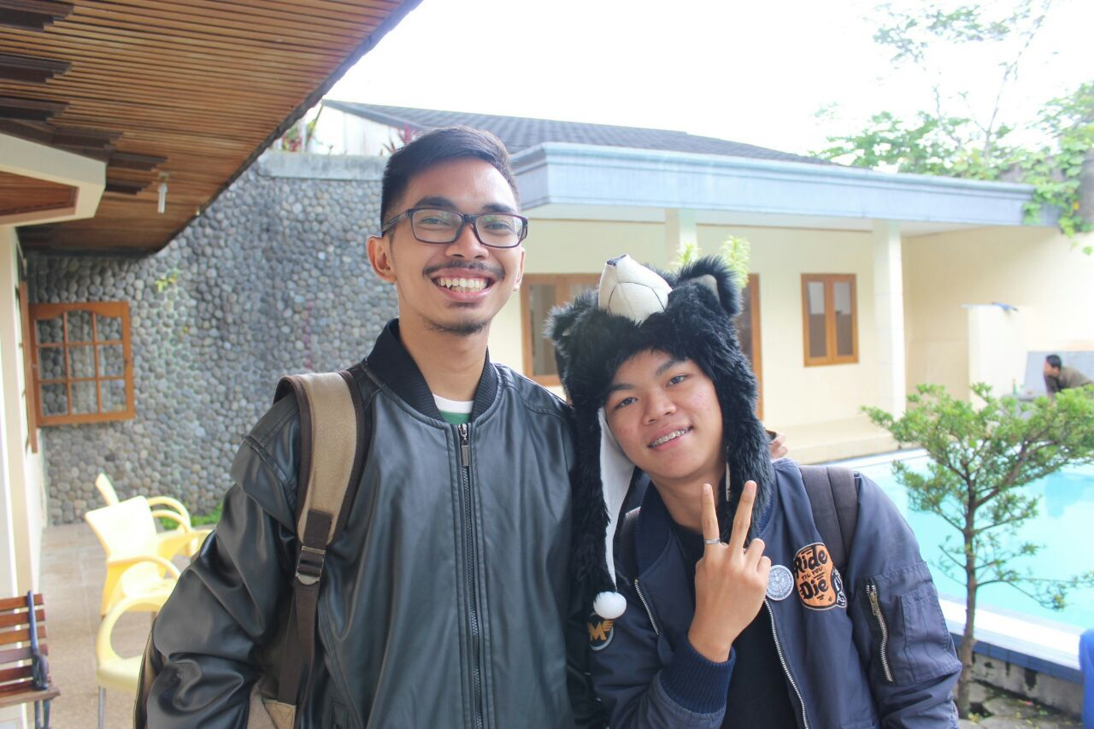
Data Diri
Nama Lahir : Respati Tri Susetyo
Ttl : Jakarta, 03 maret 1994
Saudara Kandung : anak ke 3 dari 4 bersaudara
Alamat : Jln. Narogong Jaya 9A blok E46 No.10
Hobi : Bermain musik dan bermain game
Lulusan
Alamat E-mail : tyorespati@gmail.com
Tlp : 081290265790

Slide 2
Riwayat Pendidikan
SD Pengasianan 5
SMP Yadika 8 (Swasta)
SMAN 8 Bekasi
Universitas Gunadarma
(S1-Teknik Informatika)

Slide 3
Pengalaman
Freelance :
Membuat Website medical devices(catalog).
Mengikuti Lomba membuat Web pariwisata dari Universitas Gunadarma(Kompress).
Membuat Website Artikel untuk Abiffam.
Menjadi Web developer GIS Palembang(sedang berjalan).

